Slide 1
ГБУЗ РБ БСМП г. Уфа ЭФФЕКТИВНОСТЬ И БЕЗОПАСНОСТЬ ПРИМЕНЕНИЯ НПВС
Врач клинический фармаколог Г.Р. Нафикова, 17 апреля 2017г.

Slide 2
АКТУАЛЬНОСТЬ
НПВП – обширная группа различных по химической структуре препаратов, объединенных общим механизмом действия (блокадой ЦОГ) и способностью оказывать обезболивающее, противовоспалительное и жаропонижающее действие.
Уровень продаж в России за 2013г – 103 777 084 упаковки.
НПВП эффективны, но могут вызывать серьезные осложнения. По данным российских и зарубежных исследований не менее 40-50% случаев острых кровотечений из верхних отделов ЖКТ связаны с приемом НПВП.

Slide 3
ОСНОВНЫЕ НПВП, ЗАРЕГИСТРИРОВАННЫЕ В РФ
МНН | Торговые наименования | Лек. формы | Макс. Доза, мг
Ацетилсалициловая к | Аспирин | П/о | 3000
Ацеклофенак | Аэртал | П/о, местно | 200
Декскетопрофен | Дексалгин | П/о, в/м | 75
Диклофенак | Вольтарен, ортофен | П/о, в/м, местно | 150
Ибупрофен | Нурофен, МИГ | П/о, местно | 2400
Индометацин | Индометацин, метиндол | П/о, свечи | 200
Кетопрофен | Кетонал, Фламакс, флексен | П/о, в/м, в/в, местно | 200
Кеторолак | Кеторол, кетанов, долак | П/о, в/м, в/в, местно | 90
Лорноксикам | Ксефокам | П/о, в/м, в/в | 16
Мелоксикам | Мовалис, амлотекс, мелокс | П/о, в/м, свечи | 15
Метамизол | Анальгин, баралгин | П/о, в/м, в/в, свечи | 2000
Напроксен | Напроксен, налгезин | П/о | 1250
Нимесулид | Найз, нимесил, нимулид | П/Оо местно | 400
Пироксикам | Пироксикам | П/о | 40
Целекоксиб | Целебрекс | П/о | 400
Эторикоксиб | Аркоксиа | П/о | 120

Slide 4
ФОСФОЛИПИДЫ
Фосфолипаза А2 ингибируется ГК
АРАХИДОНОВАЯ КИСЛОТА
Циклооксигеназа-1,2 ингибируется НПВС
Липоксигеназа
ПГ-I2
Простациклин
Другие ПГ
Тромбоксан
Лейкотриены

Slide 5
Существует, как минимум, два изофермента циклооксигеназы, которые ингибируются НПВС. Первый изофермент – ЦОГ-1– контролирует выработку простагландинов, регулирующий целостность слизистой оболочки желудочно-кишечного тракта, функцию тромбоцитов и почечный кровоток, а второй изофермент – ЦОГ-2 – участвует в синтезе простагландинов при воспалении.
Причем, ЦОГ-2 в нормальных условиях отсутствует, а образуется под действием некоторых тканевых факторов, инициирующих воспалительную реакцию (цитокины и другие).
В связи с этим предполагается, что противовоспалительное действие НПВС обусловлено ингибированием ЦОГ-2, а их нежелательные реакции – ингибированием ЦОГ-1

Slide 6
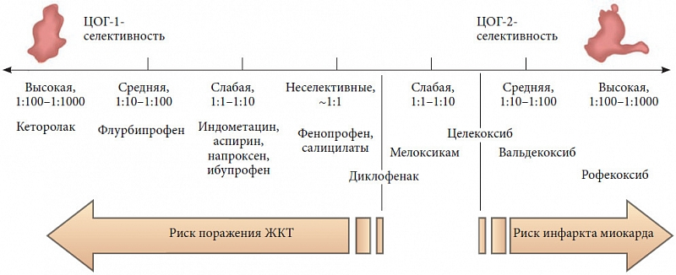

Slide 7
ЭФФЕКТИВНОСТЬ
Эффективность различных НПВП при использовании в адекватных дозах (средних и высоких терапевтических) не отличается. Это подтверждается многочисленными РКИ (с-НПВП, н-НПВП при травмах, операциях, заболеваниях опорно-двигательного аппарата). Уровень Ia
2) Выраженность анальгетического и противовоспалительного эффекта определяется дозой препарата. Чем выше доза, тем больше обезболивающий эффект. Уровень Ib.
3) Инъекционные формы НПВП имеют преимущество перед пероральными формами в скорости наступления эффекта (Уровень I b). Но по выраженности обезболивающего эффекта однозначных данных нет.
4) НПВП в средних и максимальных терапевтических дозах более эффективны, чем максимальная доза парацетамола (4 г/сут). Сравнивали целекоксиб 200 мг/сут и парацетамол 4г/сут в течение 12 недель. Уровень Ia.

Slide 8
ЭФФЕКТИВНОСТЬ
5) Для купирования острой боли одинаково эффективны все НПВП.
Уровень Ia.
6) В некоторых ситуациях (ОА) длительное непрерывное использование НПВП обеспечивает лучший контроль симптомов заболевания, чем прием НПВП в режиме «по требованию».
РКИ, 853 пациента с ОА в течение 6 мес. получали целекоксиб «по требованию» 200 мг или постоянно, независимо от наличия болей. В 1-м случае обострения ОА возникали ежемесячно, а во 2-м случае – в 2 раза реже. Уровень Ib.
7) Локальные формы НПВП обладают доказанной анальгетической и противовоспалительной эффективностью. Уровень Ia.

Slide 9
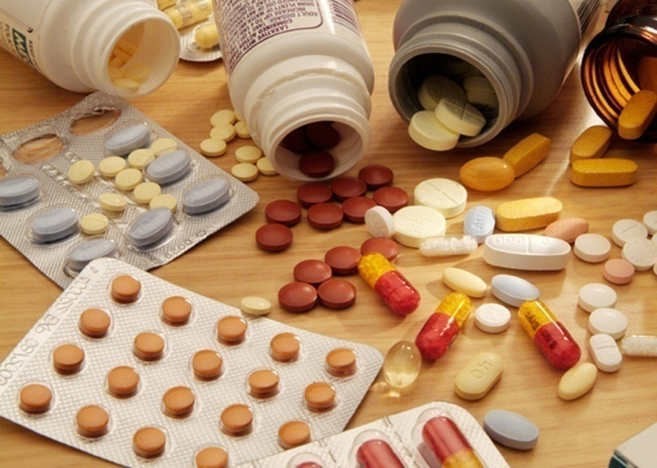
ОСНОВНЫЕ ОСЛОЖНЕНИЯ ТЕРАПИИ НПВП
Желудочно-кишечные (НПВП-гастропатия, НПВП-энтеропатия, диспепсия)
2. Сердечно-сосудистые (тромбогенные, дестабилизация АГ, декомпенсация ХСН)
3. Нефротоксические.
4. Гепатотоксические.
5. Гематологические.
6. Аллергические.
Все НПВП могут вызвать осложнения, но риск развития осложнений существенно отличается для разных препаратов.

Slide 10
РИСК РАЗВИТИЯ КРОВОТЕЧЕНИЙ (метаанализ 28 популяционных исследований)

Slide 11
ОСЛОЖНЕНИЯ
Осложнение | Частота (на 100 б-х в год) | Патогенез | Клиника
НПВП-гастропатия | 0,5-1 | Блокада ЦОГ 1, снижение количества ПГ в слизистой оболочке желудка | Язвы желудка и 12 пк, кровотечения, перфорации
НПВП-энтеропатия | 0,5-1 | Блокада ЦОГ1 в слизистой кишечника | Сочетание ЖДА и гипоальбуминемии, кровотечения
Диспепсия | 10-40 | Контактное действие НПВП, повышение проницаемости слизистой оболочки для Н+ | Гастралгии, тошнота, тяжесть в эпигастрии
Артериальная гипертензия | 2-10 | Блокада ЦОГ2 в почках | Повышение АД, снижение эффекта от терапии
Острые кардиоваскулярные осложнения | 0,5-1 | Усиление тромбообразования из-за подавления синтеза простациклина (ЦОГ2-зависимый процесс) | Инфаркт миокарда, инсульт
Нефротоксические | 1,0 | Снижение синтеза ПГ в почках | Задержка жидкости, снижение СКФ, ОПН, прогрессирование ХБП

Slide 12
ФАКТОРЫ РИСКА ОСЛОЖНЕНИЙ
Осложнения возникают у лиц, имеющих определенные факторы риска.
Определение факторов риска составляет основу для планирования рациональной профилактики.
Факторы риска неравноценны: одни ассоциируются с умеренным риском осложнений, другие с высоким.
Факторы высокого риска ЖКТ осложнений: язвенный анамнез (клинически выраженная язва желудка или 12 пк, наличие ЖКТ-кровотечения в анамнезе), сопутствующий прием препаратов, влияющих на свертываемость крови
Факторы умеренного риска: пожилой возраст (старше 65 лет), курение, прием ГКС, инфицированность H. pylori.
Отсутствие каких-либо факторов риска соответствует низкому риску осложнений

Slide 13
ПРОФИЛАКТИКА ОСЛОЖНЕНИЙ
Риск осложнений может быть снижен при использовании медикаментозной профилактики.
Основным средством профилактики ЖКТ осложнений являются ингибиторы протонной помпы (ИПП). Они снижают частоту развития язв, кровотечений, диспепсии.
ИПП следует использовать при наличии четких показаний, так как они имеют собственные «класс-специфические» побочные эффекты – повышение риска возникновения кишечных инфекций, пневмонии, прогрессирование остеопороза и др.
Наименьший риск осложнений со стороны всех отделов ЖКТ показан для целекоксиба (метанализ 52 РКИ, n = 51048).
Эторикоксиб снижает риск развития диспепсии и бессимптомных язв, но не ЖКТ- кровотечений.
Ацеклофенак, мелоксикам, нимесулид реже вызывают диспепсию и бессимптомные язвы. Риск ЖКТ-кровотечений для мелоксикама в дозе 15мг/сут сопоставим с диклофенаком, для ацеклофенака и нимесулида не изучен.

Slide 14
АЛГОРИТМ НАЗНАЧЕНИЯ НПВП
Риск ЖКТ осложнений | Низкий риск СС осложнений | Умеренный риск СС осложнений | Очень высокий риск СС осложнений
Низкий | Любые НПВП | НПВП с наименьшим кардиоваскулярным риском: напроксен, целекоксиб, кетопрофен, низкие дозы ибупрофена | ИЗБЕГАТЬ НАЗНАЧЕНИЯ
Умеренный | н-НПВП +ИПП, с-НПВП | Напроксен+ИПП или целекоксиб | ЛЮБЫХ
Высокий | Целекоксиб или эторикоксиб +ИПП | Целекоксиб + ИПП | НПВП

Slide 15
РЕКОМЕНДАЦИИ ПО РАЦИОНАЛЬНОМУ
ПРИМЕНЕНИЮ НПВП
Ввиду прямой зависимости между длительностью приема НПВП и риском осложнений, курс лечения должен быть настолько коротким, насколько это возможно в конкретной клинической ситуации.
Следует избегать высоких доз НПВП. При недостаточном анальгезирующем эффекте использовать адъювантную терапию (спазмолитики, нейролептики и др. классы препаратов).
Следует выделять пациентов с высоким риском осложнений и проводить медикаментозную профилактику согласно рекомендациям.
Обязательно разъяснять пациенту о возможных осложнениях терапии НПВП и методах профилактики побочных реакций.

